Slide 1
OTISKOVACÍ HMOTY
Bc. Beatrice Bogarová

Slide 2
OTISKOVACÍ HMOTY
Ve stomatologické protetice se pracuje ve většině případů nepřímým pracovním postupem.
Pro získání přesného otisku situace v ústech pacienta používáme otiskovací hmoty.
Je to přenosové médium informací z dutiny ústní pacienta do laboratoře.
Na dodržení poměrů míchaných látek závisí kvalita a přesnost otisku.
Je nutná technologická kázeň dle výrobce při zpracování otiskovacích hmot.

Slide 3
Obecné vlastnosti otiskovacích hmot:
přesná reprodukce
jednoduchá příprava
nesmí být lokálně ani celkově toxické
nesmí alergizovat
dostatečně dlouhá pracovní doba – doba mísení + manipulační čas
materiál chuťově a čichově přijatelný pro pacienta
snadná skladovatelnost
vhodná konzistence
pevnost, elasticita
kompatibilita s modelovými materiály
cenová dostupnost

Slide 4
Specifické vlastnosti otiskovacích hmot:
hydrofilie, smáčitelnost- schopnost otiskovacích materiálů stékat po všech zubních strukturách a tkáních dutiny ústní, které jsou vlhké.
pružná deformace při zatížení- stlačitelnost materiálů při jejich odstraňování z podsekřivých míst a rýh.
stálá deformace- vyjímáme-li otisk, dochází k deformaci ztuhlého otiskovacího materiálu- měla by být vratná a dočasná.
objemová stálost - rozměrová stabilita- stálost rozměrů otisku od pořízení po zpracování v laboratoři
tixotropie-materiál působením tlaku zřídne a zateče např. do sulku, přestane-li tlak působit, ztuhne

Slide 5
Rozdělení:
Sádra
Zinkoxideugenolové otiskovací hmoty (Repin)
Alginátové otiskovací hmoty (Kromopan, Phase, Elastic plus , Ypeen)
Hydrokoloidy
Otiskovací elastomery
C-silikony (kondenzační silikony)
A-silikony (adiční silikony)
polysulfidy
polyetery

Slide 6
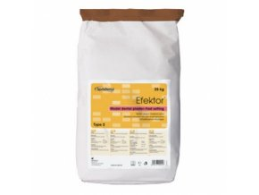
Otiskovací sádra
sádra se získává zahříváním přírodního nebo umělého sádrovce na teplotu, při níž ztrácí vodu. Sádrovec je síran vápenatý krystalizující se dvěma molekulami vody (CaSO₄ . 2 molekuly H₂O = dihydrát). Zahříváním ztratí 3/4 vody a vznikne sádra (CaSO₄ . 0.5 molekuly H₂O = polohydrát). Podle způsobu odvodnění známe dva druhy polohydrátů - α, β.

Slide 7
α- polohydrát lze získat dvěma způsoby:
hydrokal se připraví odvodněním sádrovce v autoklávu při tlaku 0,13 MPa, teplotě 124,5°C za 7-8 hodin (krystalky jsou hranolovité a dobře vyvinuté)
denzit se připraví zahříváním sádrovce v 30% roztoku chloridu vápenatého (částice nejsou téměř pórovité)

Slide 8
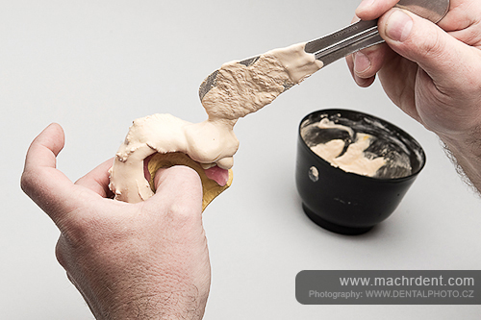
β- polohydrát
vznikne pálením sádrovce při teplotě 120-130°C na vzduchu (částečky jsou vločkovité, porézní, nepravidelného tvaru).
Tuhnutí sádry probíhá podle rovnice :
CaSO₄ . 0.5 H₂O + 1.5 H₂O = CaSO₄ . 2 H₂O (dihydrát) + teplo (exotermická reakce).

Slide 9
Otiskovací sádra se vyrábí z β-polohydrátu. Sádrový otisk je možno po ztvrdnutí vyjmout z úst pouze rozlámaný. Nutnost rozlámání a opětovné složení patří k hlavním nevýhodám otiskovací sádry. Připravíme ji tak, že do gumového kelímku s vodou sypeme sádru tak dlouho, až přestane vlhnout. Pak ji lopatkou smícháme, naplníme do konfekční kovové lžičky s plnými stěnami a zavedeme do úst. Tuhnutí posuzujeme podle ponechaného vzorku, lámeme ho v prstech – je-li lom hladký a nemaže se sádra mezi prsty, můžeme po oddělení lžičky otisk rozlámat.

Slide 10
Zinkoxideugenolové otiskovací hmoty
složení: oxid zinečnatý
eugenol
rostlinné oleje
plniva (kaolin, kalafuna)

Slide 11
Zinkoxideugenolové otiskovací hmoty
Reakcí při smíchání dvou past vzniká eugenolát zinečnatý, krystalizující v dlouhých jehlicích a stmelí ostatní látky . Otiskovací hmota je ve dvou tubách, které se smíchají na podložce z voskovaného papíru. Kontrastní zbarvení obou past je současně indikátorem správného promíchání. Tuhnutí značně urychluje teplo a vlhko (sliny).
Pomůcky k míchání musí být naprosto suché.V ústech ztuhne hmota asi za 2 minuty, zbytek pasty na podložce tuhne 4 – 5 x pomaleji.
Používá se k funkční otiskům na celkové náhrady v individuálních lžících.Otisk má dostatečnou pevnost v tlaku, tenké okraje se mohou deformovat nebo ulomit. Má velmi dobrou reprodukční schopnost. Repin.

Slide 12
Alginátové otiskovací hmoty
složení:
alginát sodný nebo alginát draselný
sádra – k urychlení tuhnutí
fosforečnan sodný – ke zpomalení tuhnutí
fluorokřemičitan sodný
plniva (křemelina, kaolin)
parfémy, ochucovadla, barviva

Slide 13
Alginátové otiskovací hmoty
Na výrobu se používají mořské řasy a z nich alkalické soli kyseliny algové. Smícháním např. alginátu sodného s vodou vzniká viskózní roztok, přidáním sádry zgelovatí – základ tuhnutí alginátových otiskovacích hmot (Ca ionty ze sádry způsobují rychlé ztuhnutí). Jako zpomalovače tuhnutí se přidávají fosforečnany.
Alginátové hmoty se dodávají ve formě prášku a mísí se s vodou. Po důkladném rozmíchání v gumovém kalichu se hmota vkládá do perforovaných lžic, konfekčních nebo individuálních. V ústech tuhne za 3 minuty.Rychlejší tuhnutí docílíme použitím teplejší vody. Vzhledem k rychlému odpařování vody z otisku je nutno otisk co nejdříve zpracovat (do půl hodiny), aby nedošlo k deformaci. Na dezinfekci se otisky vkládají do roztoku dezinfekční látky, před vysycháním chrání umístění otisku do polyetylenového sáčku.

Slide 14
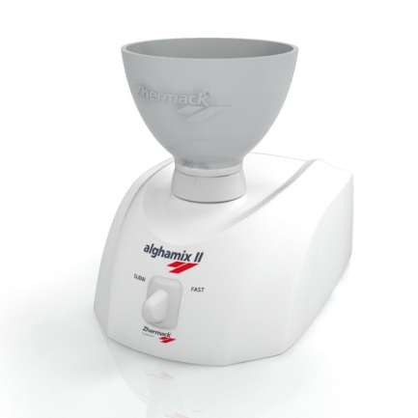
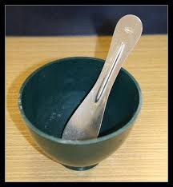
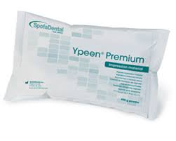
Alginátové otiskovací hmoty se používají na otisky bezzubých čelistí pro zhotovení individuální otiskovací lžíce, na otisky pro pracovní modely při zhotovování částečných snímatelných náhrad, na situační otisky, všechny druhy pomocných otisků, je to univerzální otiskovací hmota používaná v ortodoncii.
Příklady: Elastic plus, Ypeen, Kromapan, Phase

Slide 15
Hydrokoloidy (reverzibilní hydrokoloidy)
složení: voda
agar sulfát
síran draselný
borax
glycerin
Jedná se o termoplastickou hmotu, kterou je třeba před otiskováním upravit v termoboxu ve vodních lázních.
V první lázni se upravují reverzibilní hydrokoloidy varem po dobu 10 minut.
V druhé lázni – skladovací – může být otiskovací hmota uchována až 5 dní při teplotě 65-68°C, minimálně však 10 minut. Hmotu v tubách aplikujeme do vhodné, na chlazení napojené lžíce a vložíme do třetí lázně – temperovací na dobu 5-7 minut při 45-48°C. Tyto otiskovací hmoty jsou reversibilní – což znamená, že ze ztuhlého pružného gelu vlivem tepla vznikne opět plastická hmota.

Slide 16
Hydrokoloidy
Výhody hydrokoloidů- dokonalá pružná deformace, přirozená hydrofilita- výborná zatékavost a reprodukce detailu, žádné míchání či odměřování baze či katalyzátoru, snadné vyjmutí otisku z úst, snadné vyjmutí sádrového modelu z otisku, přes počáteční investici do pořízení vodní lázně nejlevnější materiál na trhu.
Nevýhody- možnost pouze jednoho odlití sádrou, nižší pevnost ( odtržení podsekřivých míst), nutnost vylít otisky do hodiny, nižší okrajová pevnost při nedokonalém otisku gingiválního sulku, přesná regulace teplot ve vodních lázních a posloupnost jednotlivých kroků zpracování, přísná hygiena k prevenci kontaminace vodních lázní.

Slide 17
Otiskovací elastomery
Skupina otiskovacích hmot na bázi syntetických kaučuků vulkanizujících za studena. Vyrábějí se v různých konzistencích (tmel, pasta, krém) a po přidání vulkanizačních činidel tuhnou na gumovitou hmotu. Otiskovací hmoty jsou po ztuhnutí elastické, přes podsekřivé oblasti se přesmyknou bez vážnějšího poškození. Tyto hmoty vznikají polymerací. Aplikují se do perforovaných lžiček.Užívají se k otiskům fixních náhrad.
Silikonové elastomery jsou organokřemičité látky, základem je silikonový polymer poly dimetyl silo xandiol. Jsou kombinací organických a anorganických složek. Organické látky zajišťují plasticitu, ale i nevýhodnou nesmáčivost, anorganické se podílejí na zajištění tepelné a chemické stálosti. Silikonové elastomery vynikají přesností reprodukce, velkou pružností, vysokou pevností a malými objemovými změnami.

Slide 18
C-silikony - kondenzační silikony
vulkanizační reakce je kondenzace
polykondenzace - reagují spolu různé nízkomolekulární sloučeniny. Polykondenzát má jinou strukturu a složení než výchozí látka. Při polykondenzaci se jako vedlejší produkt uvolňuje voda a alkohol. Výsledná látky je polykondenzát.
Dodávají se jako tmel, pasta, krém a mísí se s vulkanitem (katalizátorem).
Tyto silikony se označují písmenem K nebo C.
Ztuhlé silikonové otiskovací hmoty jsou hydrofobní, nesmáčí se s vodou, což negativně ovlivňuje zpracování otisků při vylévání sádrou.
Komerční názvy výrobků: Stomaflex, Siloflex, Speedex, Rapid, 3 M, Silaplast, Zetaplus apod.

Slide 19
A- silikony - adiční silikony
(vinyl siloxanové hmoty)+(hydrofilní polyvinylsiloxanové hmoty)
polyadice - postupné spojování různých nízkomolekulárních látek do makromolekuly.Výsledný produkt má stejné chemické složení jako výchozí směs. Při polyadici nevzniká žádný vedlejší produkt. Výsledným produktem je polyadukt.
Základní složkou je di metyl siloxanový polymer, který obsahuje v jedné pastě vinylové skupiny a v druhé vodíkové.

Slide 20
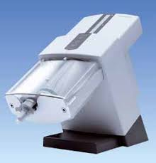
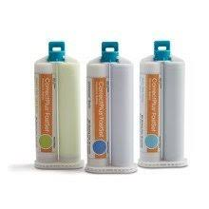
Příprava otiskovací pasty je stejně snadná jako u běžných silikonů, míchají se tmel s tmelem v poměru 1:1, krém je v kartuších (dvojkartuše – krém + vulkanisér) a aplikuje se pistolí, bez zásahu sestry. Adiční silikony se používají především k otiskům pro náročné protetické práce (metalokeramika, zásuvné spoje apod.).Adiční silikony se míchají převážně v Pentamixu přístroji pro mísení hmot. Otisky se provádí v plné lžíci s adhezivem. A silikony mají delší zpracovatelnost, nebezpečí nevratných deformací tokem ztuhlého materiálu je podstatně menší než u běžných silikonů.Objemové změny jsou minimální a objemová přesnost je zachována i při dlouhodobém přechovávání.
Komerční názvy výrobků: President, Permagum, Contrast, atd.

Slide 21
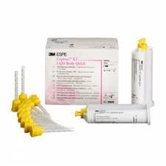
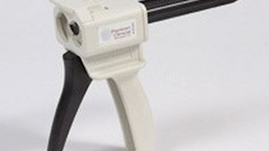
Otiskovací techniky silikonovými elastomery:
1. Metoda dvojího otiskování (korekčního otisku) – první otisk je pořízen do tmelu. Poté, co tento první otisk ztuhne, vyjme se z úst. Na otisku se vytvoří dostatek prostoru (odtokové rýhy) pro nanesení korekční vrstvy krému. Jím se provede druhý detailní otisk.Krém musí souvisle pokrývat celou plochu prvého otisku.
2. Metoda dvojího míchání (sandwichová technika)- tmel i krém se připravují současně. Tmel je aplikován do lžíce a krém je nanesen na pahýl. Poté se lžíce s tmelem zavede do úst a oba materiály tuhnou současně.
3. Jednofázové otiskování – principem metody je, že se materiál stejné viskozity nanáší do lžíce i na pahýl.

Slide 23
Připomínky ke zpracování silikonů:
otiskovací hmoty zpracovávat dle návodu výrobce - dodržovat předepsané dávkování a míchání.
vulkanit se vzdušnou vlhkostí hydrolyzuje a ztrácí účinnost. Lahvičky je nutno ihned po použití dobře uzavřít.
k míchání solidu použít rukavice a dobře promíchat s vulkanitem (obarveným), míchá se pouze prsty, ne v dlaních.
před snímáním otisku se přesvědčit, že je silikon ztuhlý a elastický (zkrátit dobu snímání otisku na minimum).
otisk vylít co nejdříve, do 30 minut. Neplatí pro A-silikony.
kondenzační silikony nejsou tvarově stálé.

Slide 24
Polysulfidové elastomery (thiokoly)
jsou syntetické kaučuky. Nevýhodou je merkaptanový zápach, který lze těžko parfémovat. Výhodná je jejich prakticky neomezená skladovatelnost.Tyto otiskovací materiály se v Evropě nerozšířily, užívají se v USA. Např. Coe-flex

Slide 25
Polyétery
podstatou je epiminová pryskyřice, jejíž podíl tvoří polyéterový polymer, změkčený polyetylénglykolem. Katalyzátorem je metyl para toluen sulfonát.
Tuhnutí polyéterových otiskovacích hmot probíhá téměř bez objemových změn. V polyéterech jsou hydrofilní látky, které se výborně snáší se sliznicí. Hydrofilita polyéterů působí bobtnání otisků, proto nesmějí být otisky skladovány ve vlhku.

Slide 26
Polyétery jsou hodně tuhé, míchají se v Pentamixu nebo obtížně ručně. Užívají se k otiskování pro zásuvné spoje a hybridní náhrady, k registraci mezičelistních vztahů.
Otiskovací polyéter - otiskuje se v plnou lžíci s adhezivem. Materiál tuhne bez termické reakce. Používá se k otiskování zásuvných spojů na hybridních náhradách. Můstek je nasazen v ústech, přes něj otiskneme, při vyndávání musí zůstat můstek v otisku. To neumí žádná jiná otiskovací hmota.
Registrační polyéter – používá se pro určení mezičelistních vztahů u komplikovaných případů, např. problémy s čelistním kloubem. Materiál namíchaný ve stříkačce naneseme na dolní zuby, pacient skousne a materiál ztuhne do dokonale přesného a objemově stálého otisku.
Impregum, Permadyne

Slide 27
Celkové hodnocení otiskovacích hmot :
Chuť, vůně, barva : upravena a snesitelná, výjimkou jsou polysulfidy, ale zápach není nesnesitelný
Celkově a lokálně netoxické : jejich užívání je bezpečné, objevují se však případy alergických reakcí pacientů na hmoty zinkoxideugenolové a reakce na rukou sester a lékařů při používání silikonů.
Jednoduchá příprava : základní požadavek pro rozšíření používaní, proto je neuspokojivé používání otiskovací sádry, která se sice jednoduše míchá, ale značně obtížně se zpracovává rozlámaný otisk.
Vhodná konzistence : je jí dosaženo hned po promíchání, proto je nutné zavádět hmotu do úst co nejdříve a zkrátit co nejvíce manipulaci s plněním otiskovacích nástrojů.

Slide 28
Vhodná doba tuhnutí : nemá řádově přesahovat minuty
Pevnost, elasticita : pružná deformace, která umožní po dočasném zdeformování při přetahování otisku přes konvexní plochy návrat do původního tvaru, má být co největší a je to vlastnost pozitivní. Trvalá deformace je vlastnost negativní, způsobí, že otisk se nevrátí nikdy do původní polohy. Tato vlastnost by měla být co nejmenší.Těmto požadavkům pružné otiskovací hmoty vyhovují a od rigidních hmot je nevyžadujeme. Ty jsou většinou dostatečně pevné. I přes zmíněnou přesnost je třeba tenké okraje rigidních hmot chránit před deformací tlakem otisku na podložku.

Slide 29
Objemová přesnost a stálost : závisí jednak na elasticitě a také na smrštění při tuhnutí. U hydrokoloidů a alginátů musíme počítat s vysycháním, kdy se deformace pohybují v procentech a již za několik minut zcela otisk znehodnotí.
Reprodukční schopnost : nutná přesná reprodukce detailů, moderní otiskovací hmoty tento požadavek splňují, větší přesnost než u fixních náhrad 0,025 mm a u snímatelných náhrad 0,05 mm se nepovažuje za výhodu, protože se v dalším pracovním postupu nedá zreprodukovat.
Kompatibilita s modelovými materiály : všechny současné otiskovací hmoty vyhovují požadavkům snášenlivosti s modelovými materiály. Otisk není třeba nijak zvlášť upravovat (izolovat), s výjimkou málo užívané otiskovací sádry

Slide 30
Základní technologická pravidla pro bezchybné používání otiskovacích hmot :
dodržování předepsaných skladovacích podmínek s kontrolováním doby exspirace
dodržení poměrů a postupů v přípravě otiskovací hmoty
vzduchotěsné uzavírání všech právě používaných nádob se součástmi otiskovacích hmot
zkrátit dobu manipulace při plnění otiskovacích lžic na minimum
zajištění plynulého narůstání tlaku při vlastním otiskování
ponechání otisku z pružných hmot v ústech dostatečně dlouhou dobu ke vzniku potřebných elastických vlastností
otisky (kromě sádry) vyjímat rovnoměrným tahem, nikoliv páčením
laboratorně zpracovat otisky bez prodlení

Slide 31
Děkuji za pozornost.

